Slide 1



Applicazione WEB T’arredu
Studenti Docenti
Simone Crisafi 135574 Giovanni Grasso
Francesco Marrara 124365 Kristian reale

Slide 2
Cos’è t’arredu
Permette all’Utente di poter scegliere, configurare, richiedere un preventivo.
Scelto il prodotto da acquistare l’utente potrà richiedere un preventivo o contattare il venditore per l’acquisto.
L’utente può lasciare feedback sul prodotto dopo aver richiesto il preventivo.
La web application prevede anche una chat live per assistenza e supporto.

Slide 3

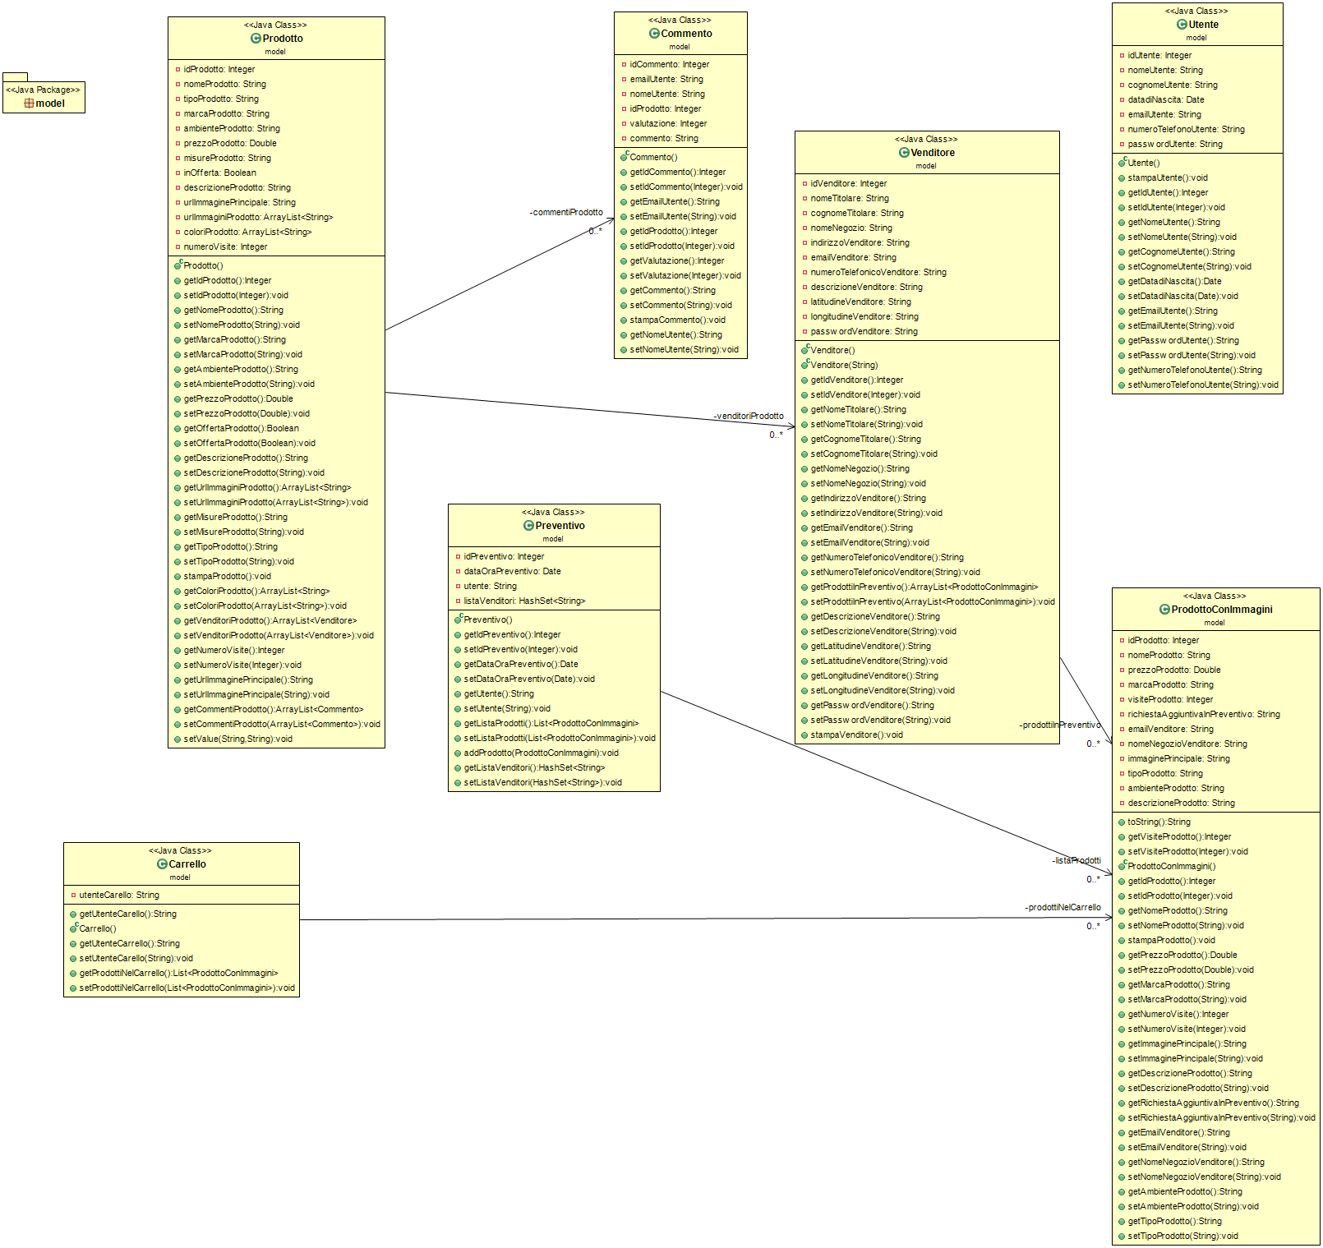
Model class diagram
Class Diagram riguardante il package Model.
Questo package comprende tutte le classi che descrivono le entità principali del sistema.

Slide 4
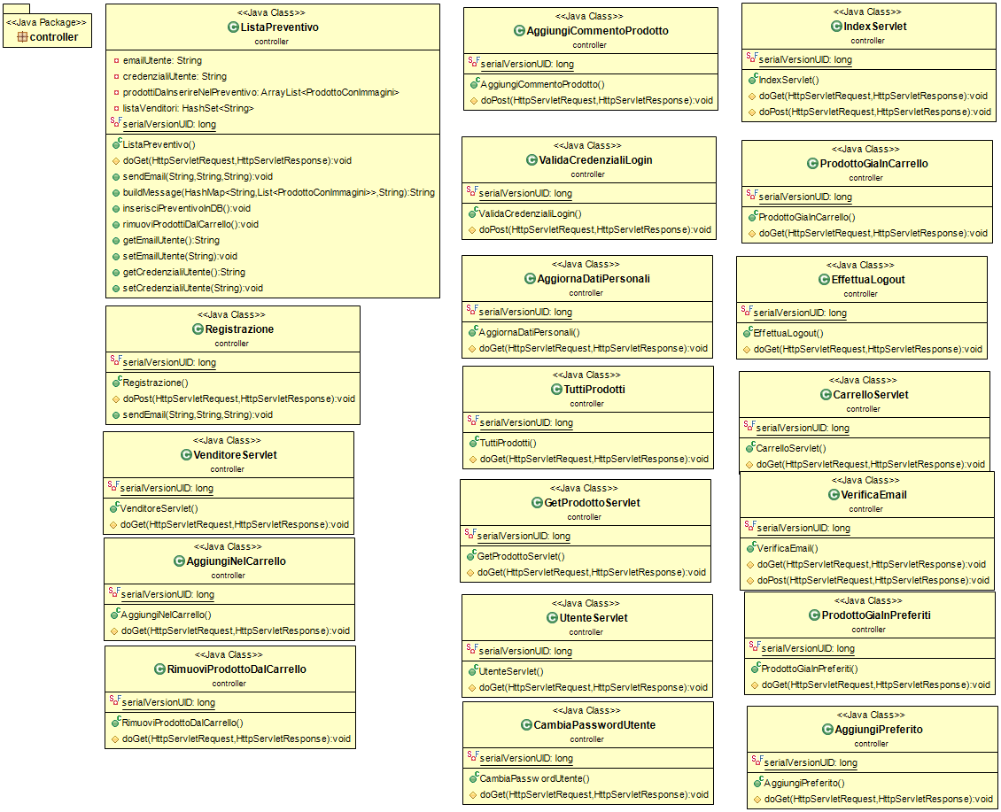
controller class diagram
Class Diagram riguardante il package Controller.
Questo package comprende tutte le Servlet usate all’interno del progetto.

Slide 5
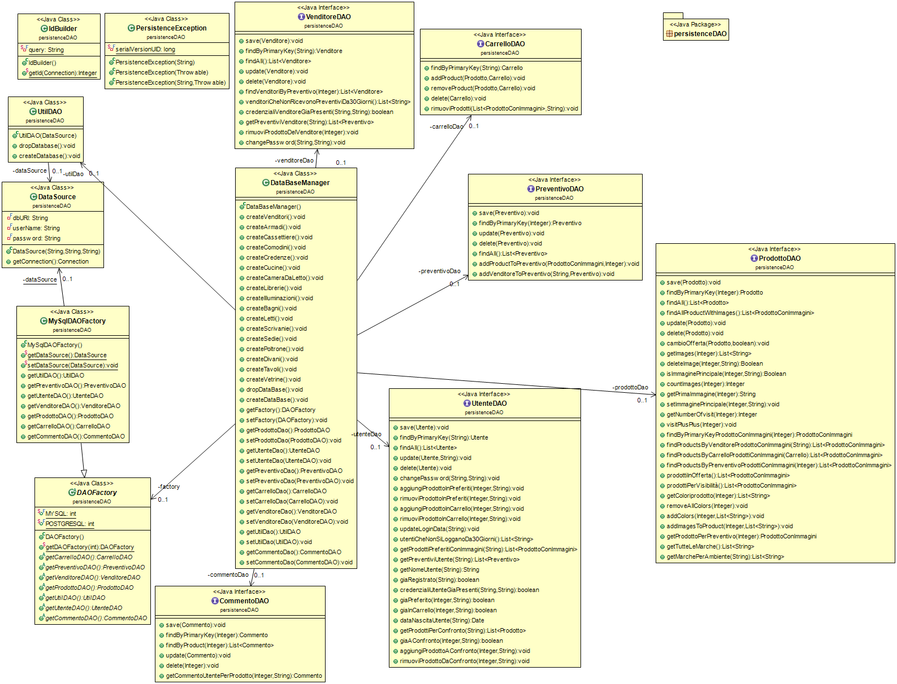
DAO class diagram
Class Diagram riguardante il package PersistanceDAO.
Questo package comprende tutte le classi che permettono il collegamento con il Database.

Slide 6
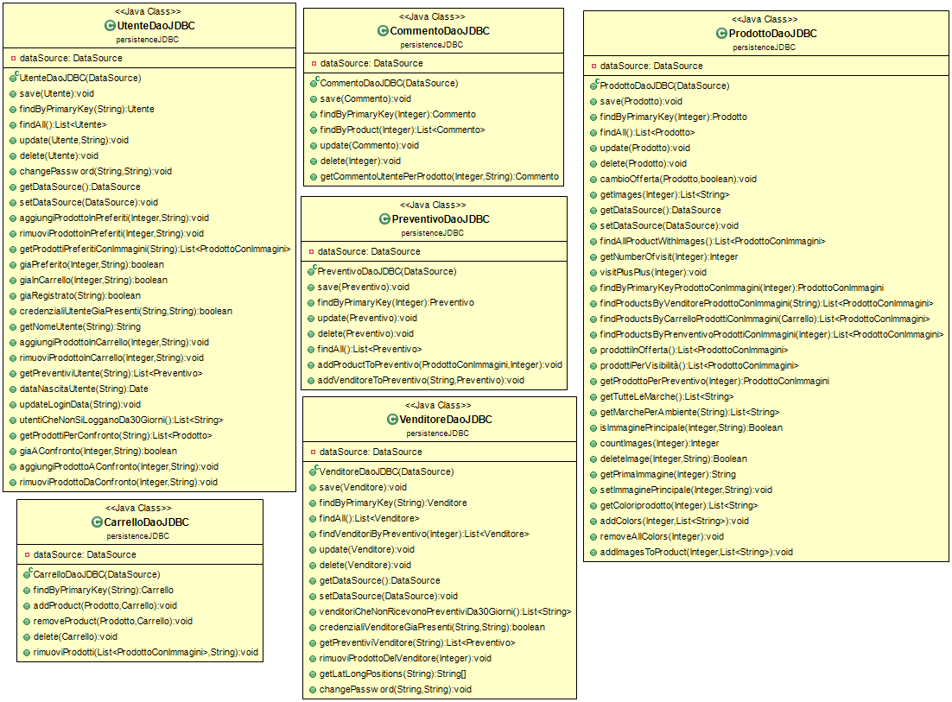
JDBC class diagram
Class Diagram riguardante il package PersistanceJDBC.
Questo package comprende tutte le implementazioni dei metodi DAO definiti nel package PersistanceDAO.

Slide 7
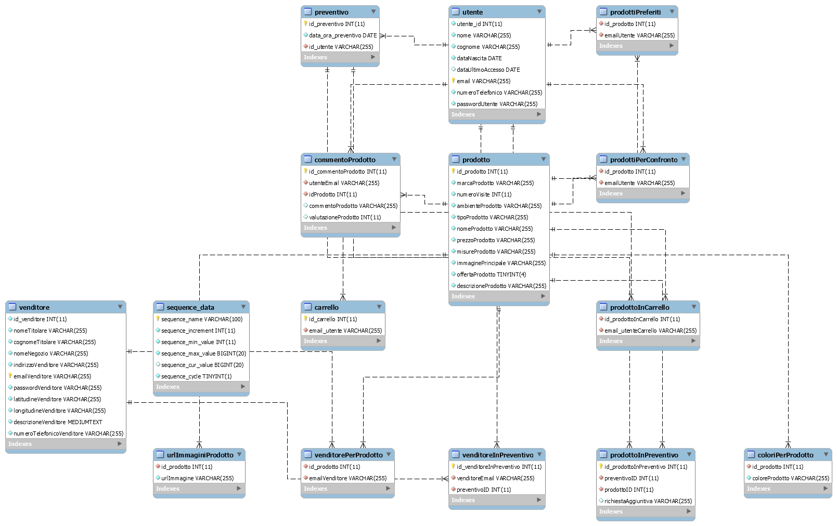
DataBase e-r diagram
Diagramma che mostra entità e relazioni presenti nel database.

Slide 8
Caso d’uso principale
L’utente intende richiedere un preventivo.
L’utente accede all’applicazione.
Il sistema mostra l’elenco dei prodotti disponibili sul catalogo e le eventuali promozioni attive.
L’utente vuole consultare le informazioni su un prodotto di suo interesse e chiede al sistema di visualizzarle.
Il sistema elabora la ricerca e visualizza le informazioni all’utente.
L’utente consulta le informazioni sul prodotto fornite dal sistema.
Il cliente, se soddisfatto, aggiunge il prodotto al carrello.
Si possono ripetere i passi da 3-7 per quante volte l’utente desidera.
Quando l’utente ha finito, comunica al sistema il termine della ricerca.
Il sistema mostra al cliente tutti i prodotti selezionati durante le precedenti ricerche.
Il cliente seleziona i prodotti per i quali vuole ricevere un preventivo.
Il sistema invia la richiesta di preventivo ai vari venditori per i prodotti precedentemente selezionati dal cliente.
Il sistema notifica al cliente l’invio avvenuto con successo.
Il/i venditore/i riceve/ono la richiesta di preventivo.
Il/i venditore/i invia/no all’utente il preventivo.
L’utente visualizza il contenuto del preventivo e il caso d’uso termina.

Slide 9
Principali framework, librerie e tecnologie
tecnologie
librerie
framework
Lato client
HTML5
CSS
BOOTSTRAP
JAVASCRIPT/JQUERY
AJAX
Lato server
JAVA SERVLET
JSP
MVC
JDBC
TOMCAT 9.0
AJAX
MYSQL
JAVAMAIL
Permette al sistema di inviare e-mail ai vari clienti e venditori
JSON
Permette di effettuare il parsing degli oggetti JSON in JAVA
SMARTSUPP API
Fornisce uno strumento di supporto per i clienti basato su una chat live
GOOGLE MAPS API
Fornisce uno strumento di localizzazione per i negozi dei venditori
DATATABLES
Forniscono una visualizzazione tabellare per il confronto dei prodotti

Slide 10

conclusioni
I Venditori hanno la possibilità di registrare un account e di aggiungere, modificare e rimuovere prodotti nella sezione a loro dedicata
Il sito presenta una vasta gamma di prodotti ed offre all’utente una grande possibilità di scelta
L’utente verrà guidato ed aiutato nella navigazione della web application attraverso messaggi live di conferma o di errore
L’invio di e-mail e preventivi è quasi in tempo reale
La web application utilizza i seguenti tool di Amazon AWS :
RDS per la creazione del DB e l'hosting online
Elastick Beanstalk per implementare e gestire l'applicazione
E' stato acquistato un dominio .it che implementa il reindirizzamento al server di Elastick Beanstalk

